Slide 1
Εισαγωγή στα Ηλεκτρονικά
Εκπαιδευτής : Νικόλαος Τερζόπουλος

Slide 2
Στόχοι Ενότητας
Να μάθουν τη βασική λειτουργία καθώς και τη φυσική μορφή βασικών ηλεκτρονικών εξαρτημάτων
Να εξοικειωθούν με τη έννοια της πηγής τάσης
Να αντιληφτούν την έννοια του νομού του Ohm
Να είναι σε θέση να κάνουν βασικούς υπολογισμούς σε ένα ηλεκτρονικό κύκλωμα χρησιμοποιώντας το νόμο του Ohm

Slide 3
Προεπισκόπηση Παρουσίασης
Βασικά Ηλεκτρονικά Εξαρτήματα
Πηγές συνεχούς τάσης
Ο νόμος του Ohm

Slide 4
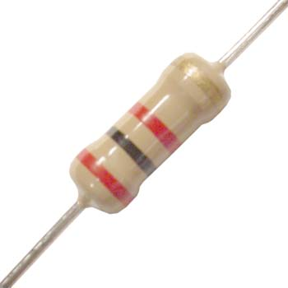
Βασικά Ηλεκτρονικά Εξαρτήματα
Ωμική Αντίσταση
Ωμική αντίσταση είναι το εξάρτημα
το οποίο προκαλεί δυσχέρεια στην
έλευση ηλεκτρικού ρεύματος μέσα
από αυτό. Μονάδα μέτρησης Ohm
(Ω)
Σχηματικό Σύμβολο
Η ωμική αντίσταση στην πραγματική της μορφή

Slide 5
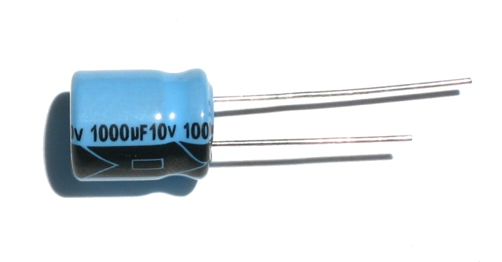
Βασικά Ηλεκτρονικά Εξαρτήματα
Πυκνωτής
Χρησιμοποιείται σαν αποθήκη ηλεκτρικού φορτίου (αποθήκη ενέργειας). Μονάδα μέτρησης F (Farad)
Σχηματικό Σύμβολο
Ο πυκνωτής στην πραγματική του μορφή

Slide 6
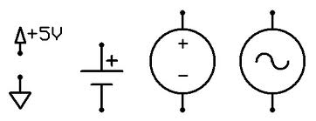
Πηγές Τάσης
Πηγές Συνεχούς Τάσης
Με τον όρο ηλεκτρική πηγή ονομάζουμε κάθε συσκευή (διάταξη) η οποία παρέχει ενέργεια στο ηλεκτρικό κύκλωμα που θα συνδεθεί.
Σχηματικά Σύμβολα
Πηγή συνεχούς τάσης στην πραγματική της μορφή

Slide 7
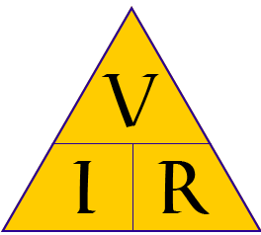
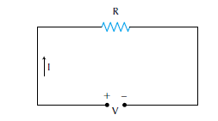
Ο νόμος του Ohm
Εκφράζει τη σχέση των τριών θεμελιωδών μεγεθών του ηλεκτρισμού: Αντίσταση, Ηλεκτρική Τάση και Ένταση Ρεύματος

Slide 8
Ο νόμος του Ohm
Γνωρίζοντας της τιμές για την συνεχή τάση V και το ρεύμα I, μπορούμε να υπολογίσουμε την αντίσταση R
V

Slide 9
Ο νόμος του Ohm
Γνωρίζοντας της τιμές για την συνεχή τάση V και την αντίσταση R, μπορούμε να υπολογίσουμε το ρεύμα I
V

Slide 10
Ο νόμος του Ohm
Γνωρίζοντας της τιμές για το ρεύμα I και την αντίσταση R, μπορούμε να υπολογίσουμε την συνεχή τάση V
V

Slide 11
Ο νόμος του Ohm
Παράδειγμα
V
R
I

Slide 12
Ο νόμος του Ohm
Ο νόμος του Ohm - Animation

Slide 13
Ερωτήσεις ?

